Slide 1
JAVA PROGRAMMING
2023/10/15 12:00 PM

Slide 2
Introduction
Environment Settings
Java Basics
Data Types
Operators
Input

Slide 3
INTRODUCTION
Java
Java Platform
How Java Works
Java Packages

Slide 4
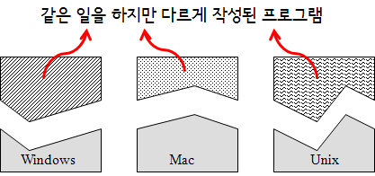
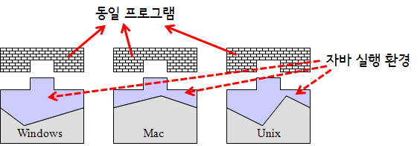
Java
Object-oriented language (OOP; 객체 지향 프로그래밍 언어)
HW/OS independent (virtual machine based)
Type system: Static, Strong, Safe
Supports garbage collection.
Simple and lean code.
Modularity
Secure programs.
플랫폼 종속적
플랫폼 독립적

Slide 5
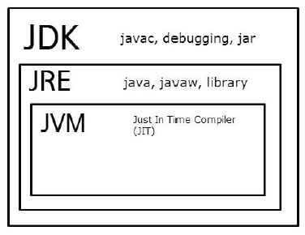
Java Platform
JDK (Java Development Kit)
: JRE + development tools
Needed for Java programming
Has compilers, debuggers, JavaDoc
JRE (Java Runtime Environment)
: libraries + other files that JVM uses at runtime
Only for running Java programs on browser or computer
JVM (Java Virtual Machine)
: interprets the class files’ orders (to bytecode) for the OS to run
dependent on OS (Windows, Mac, Linux)
"Write once, run anywhere.”

Slide 6
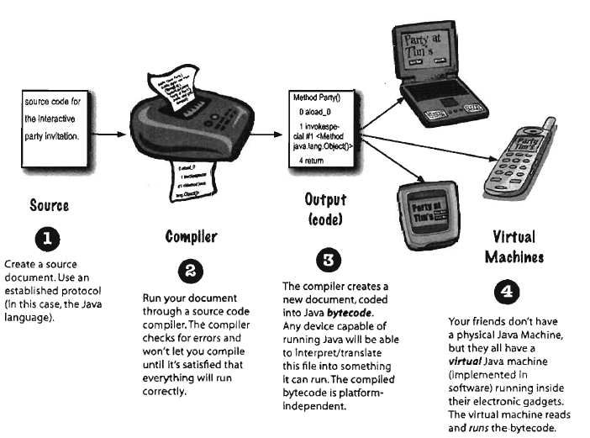
How Java Works

Slide 7
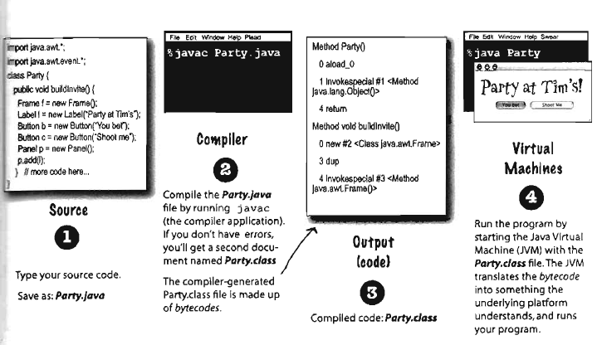
How Java Works (cont.)

Slide 8
Java Packages
Package = Directory; has similar functions
Java classes can be grouped inside a package.
Java API packages are provided. (https://docs.oracle.com/javase/8/docs/api/)
Java API provides classes and packages:
* java.lang : support classes, math functions, thread, etc…
* java.util : utility classes (hash tables, random, etc…)
* java.io : input/output supporting classes
* java.awt : GUI supporting classes
Uses ‘.’ to access child packages. ex) java.lang, java.util

Slide 9
Java Packages (cont.)
How to use classes inside a package?
Ex) Want to use a class “ArrayList” inside java.util package:
Option 1) Declare directly
Option 2) Use import statement
If you want to use all the classes inside a package, use *
java.util.ArrayList myList = new java.util.ArrayList;
import java.util.ArrayList; ArrayList myList = new ArrayList;
import java.util.*;

Slide 10
ENVIRONMENT SETTINGS

Slide 11
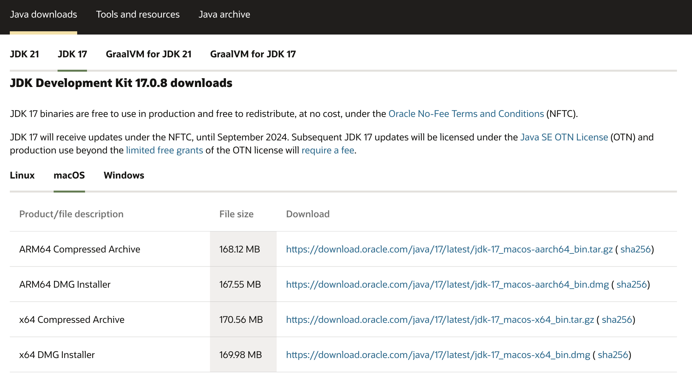
1. Installing JDK
https://www.oracle.com/java/technologies/downloads/

Slide 12
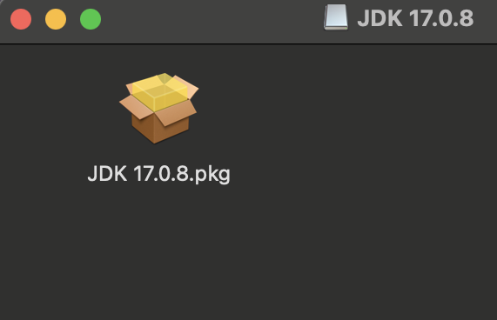
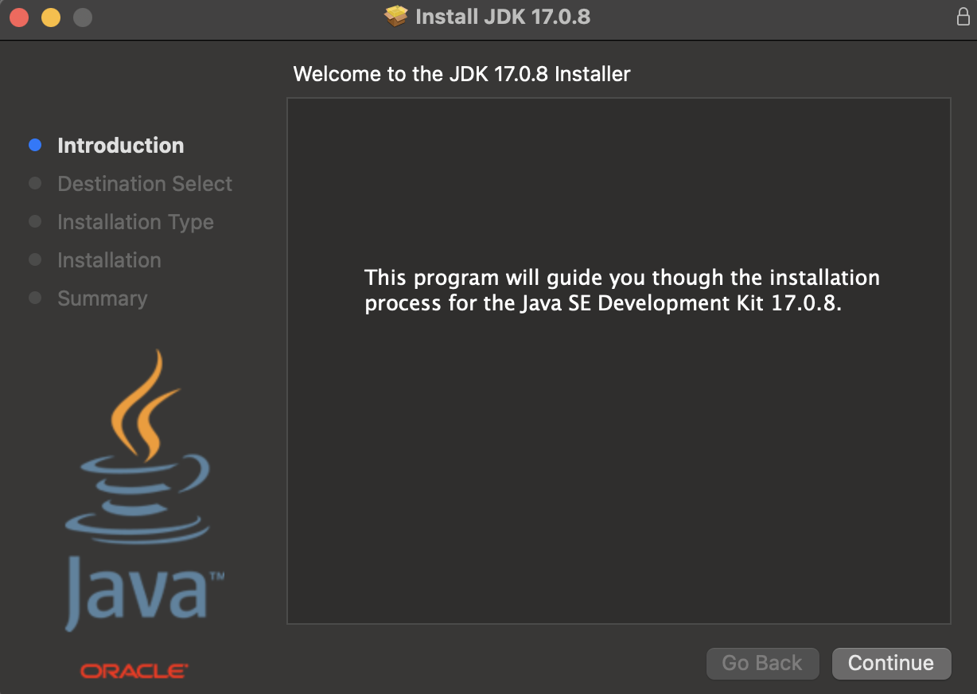
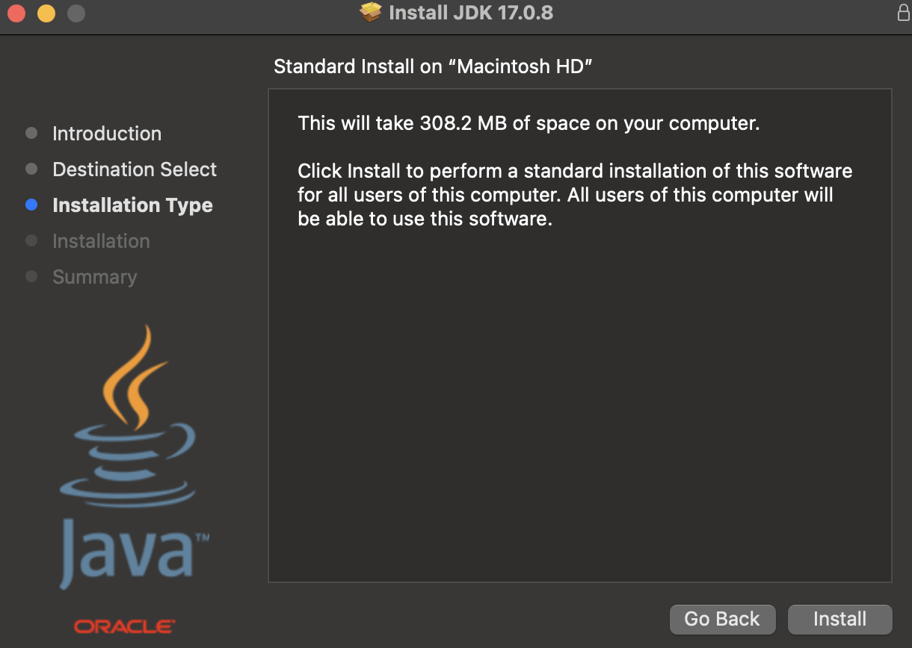
1. Installing JDK (cont.)

Slide 13
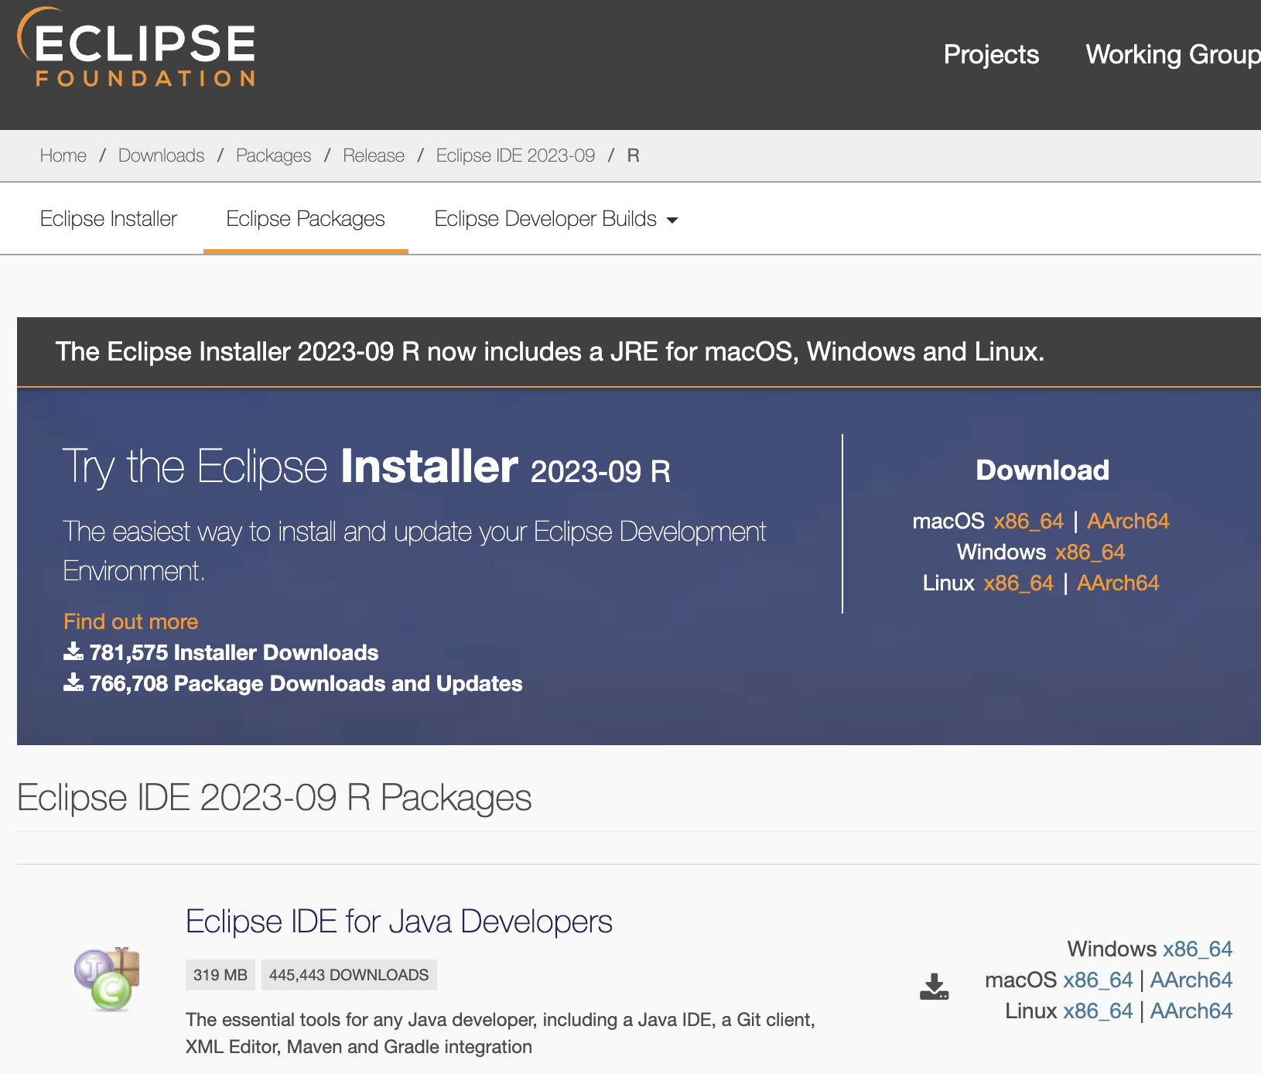
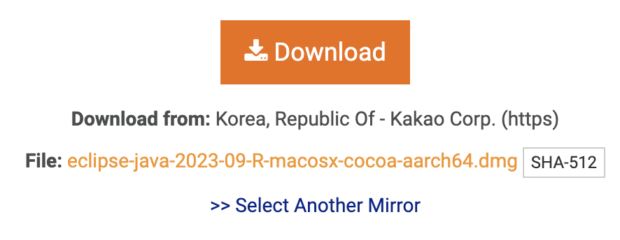
2. Installing Eclipse
https://www.eclipse.org/downloads/packages/

Slide 14
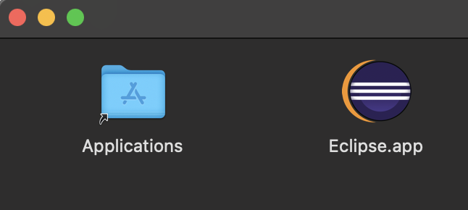
2. Installing Eclipse (cont.)
Drag and Drop

Slide 15
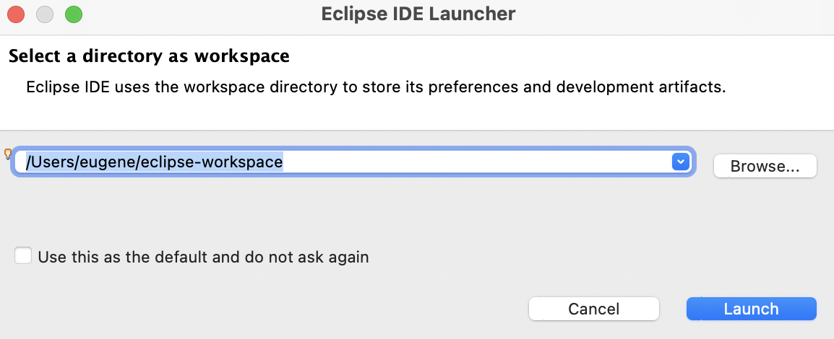
3. Set up Eclipse Workspace
Make a workspace folder where you want to work on.
Directory is recommended to be in English (not Korean) without blank spaces or special letters.

Slide 16
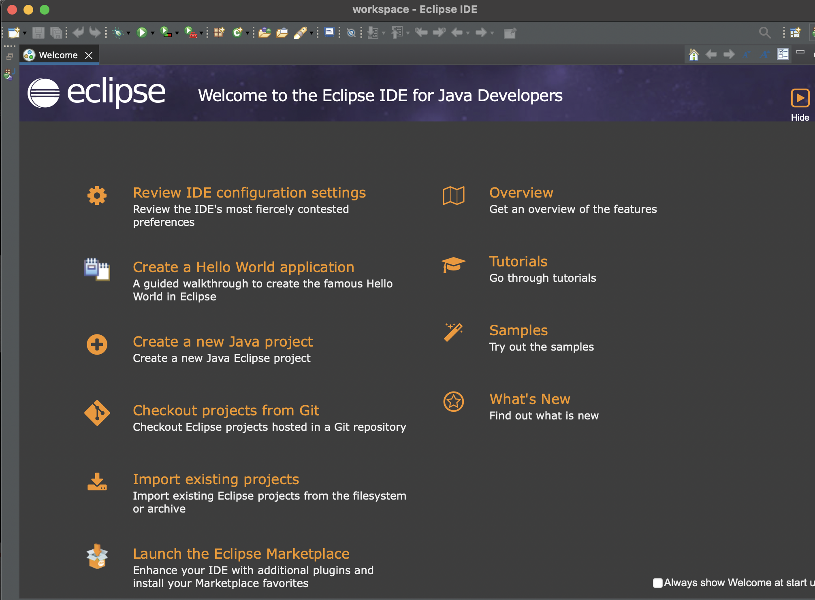
3. Set up Eclipse Workspace (cont.)

Slide 17
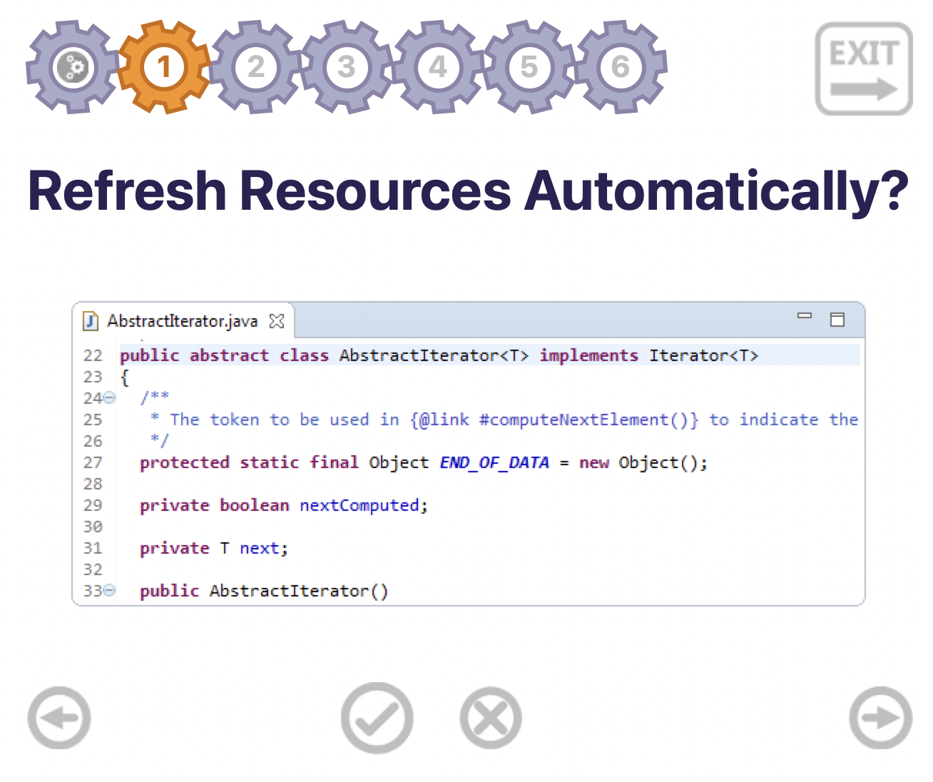
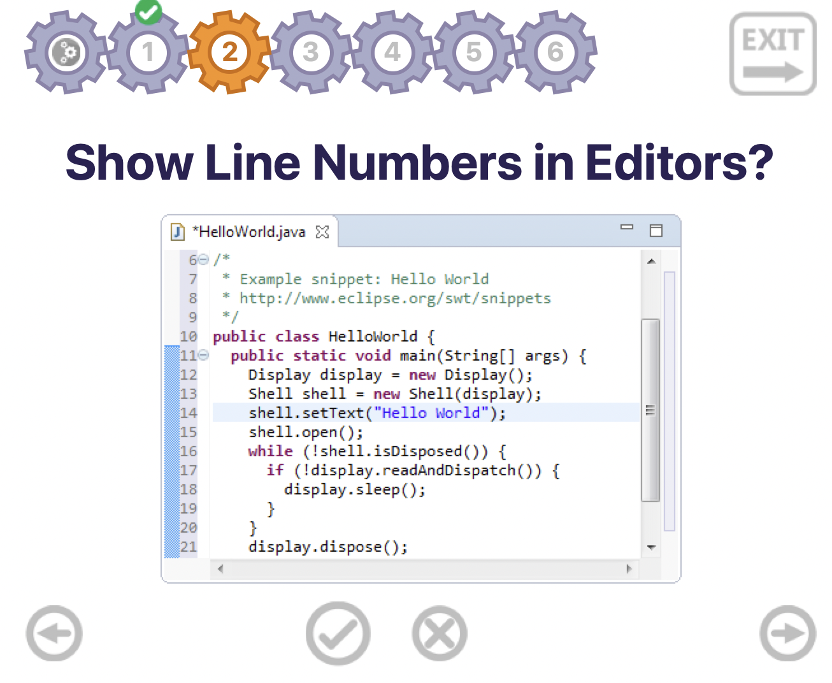
3. Set up Eclipse Workspace (cont.)

Slide 18
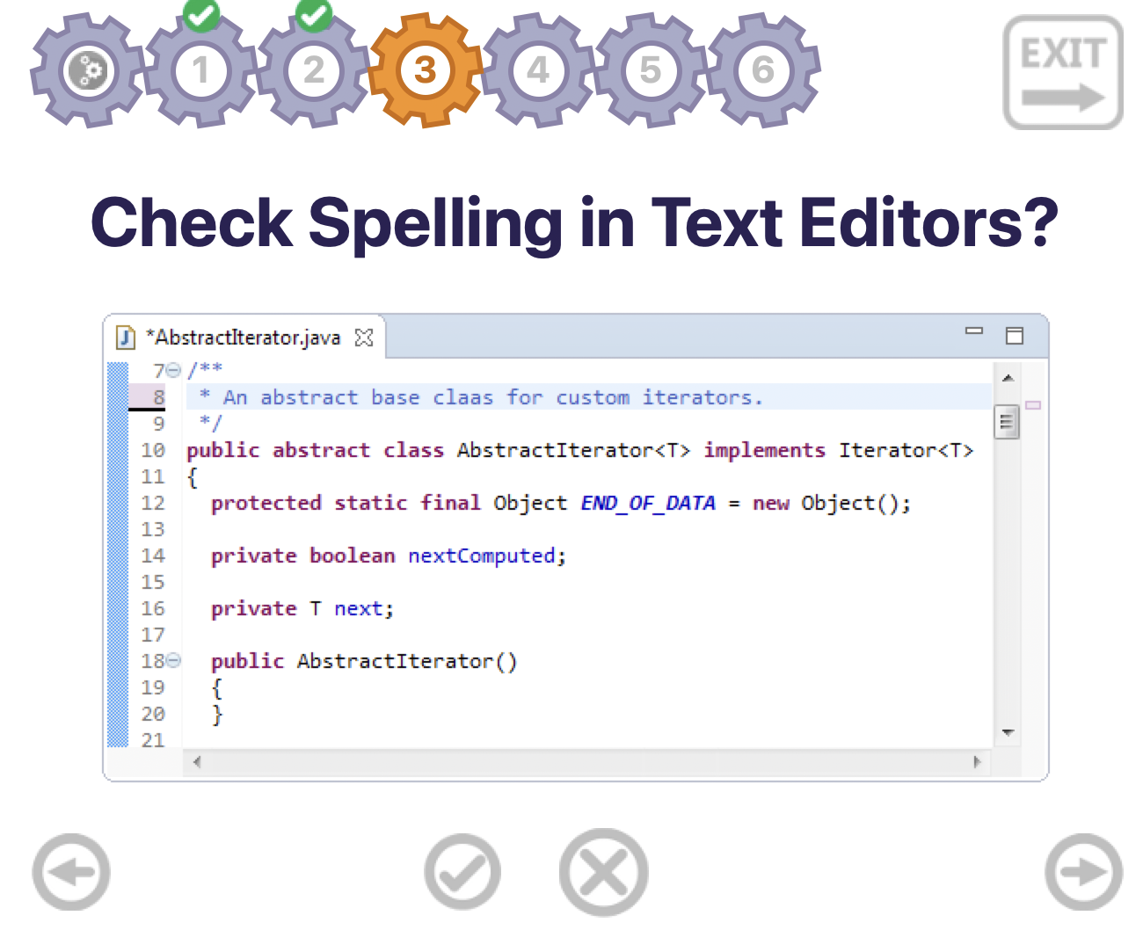
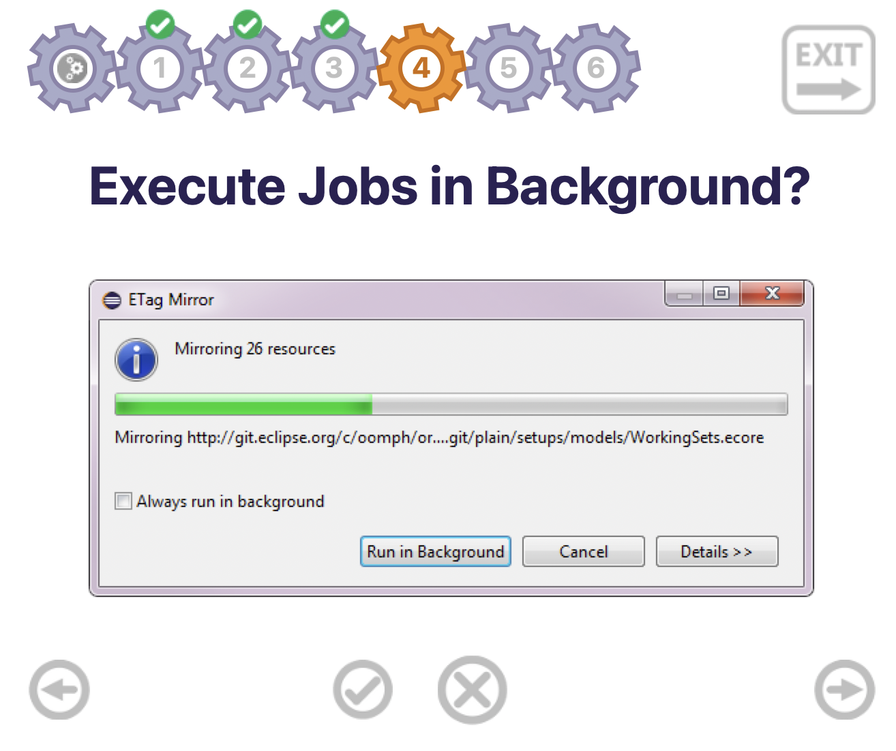
3. Set up Eclipse Workspace (cont.)

Slide 19
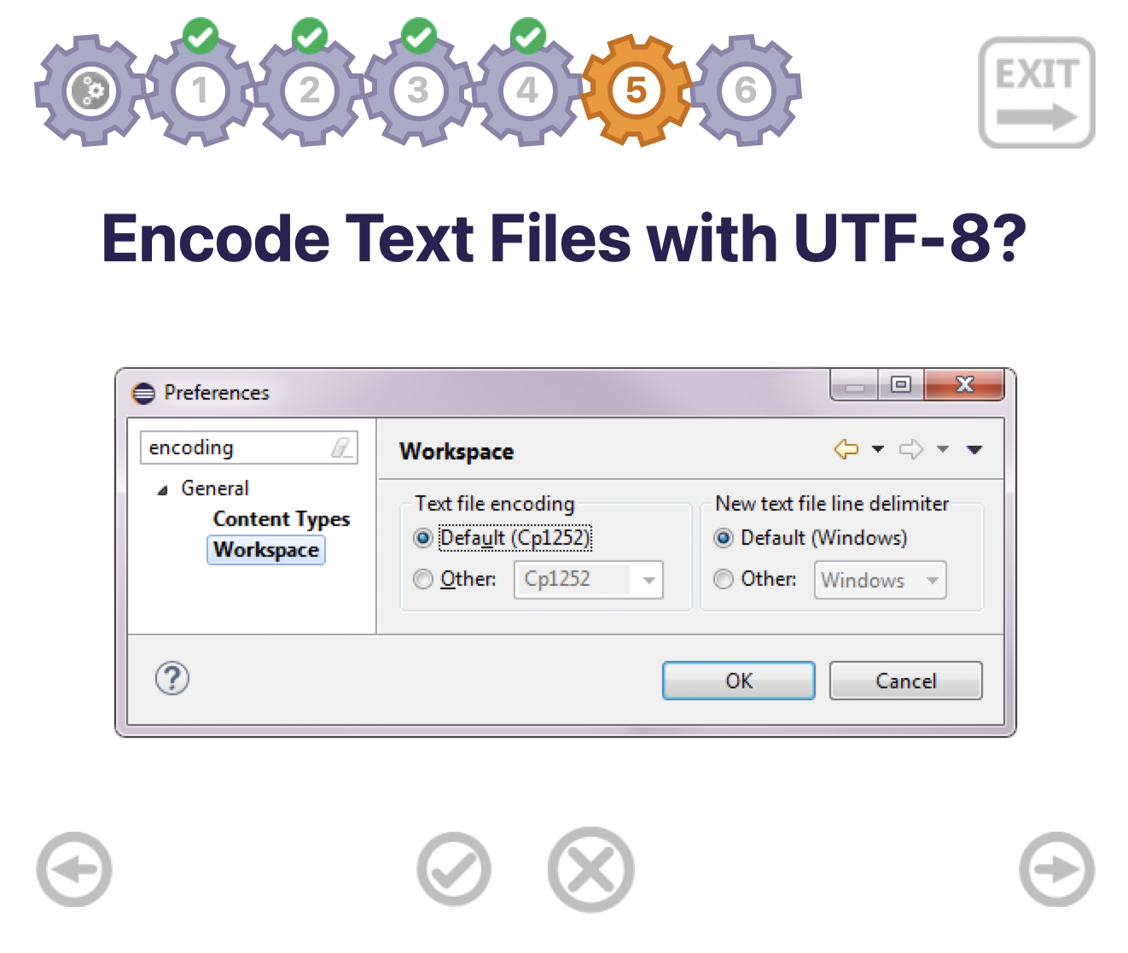
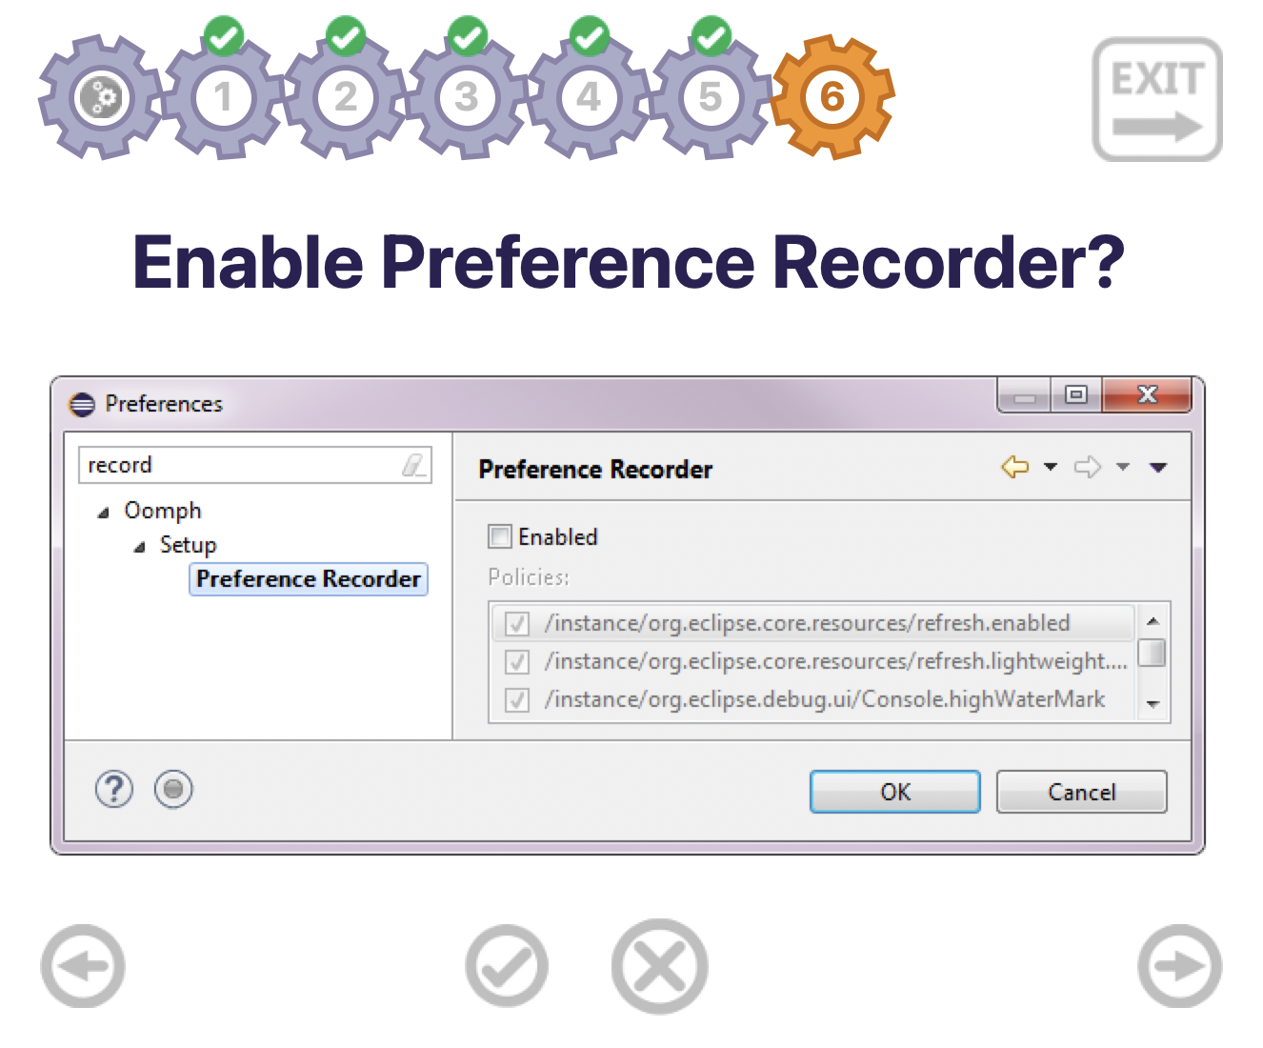
3. Set up Eclipse Workspace (cont.)

Slide 20
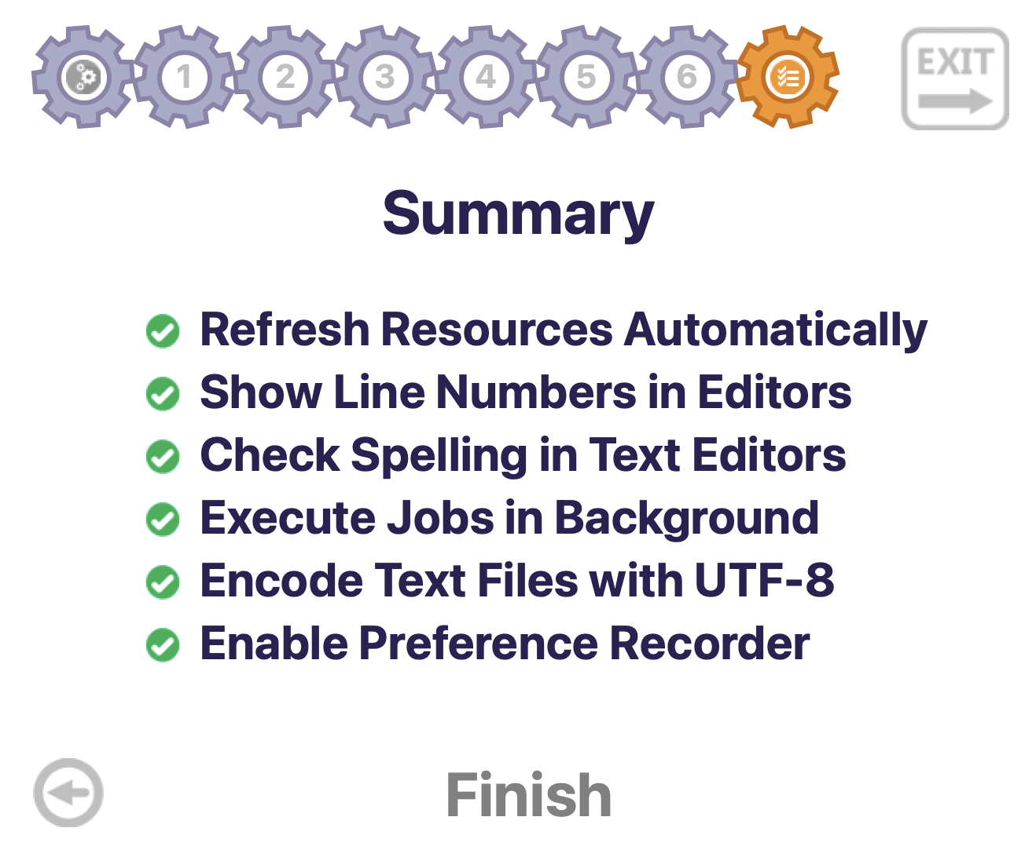
3. Set up Eclipse Workspace (cont.)

Slide 21
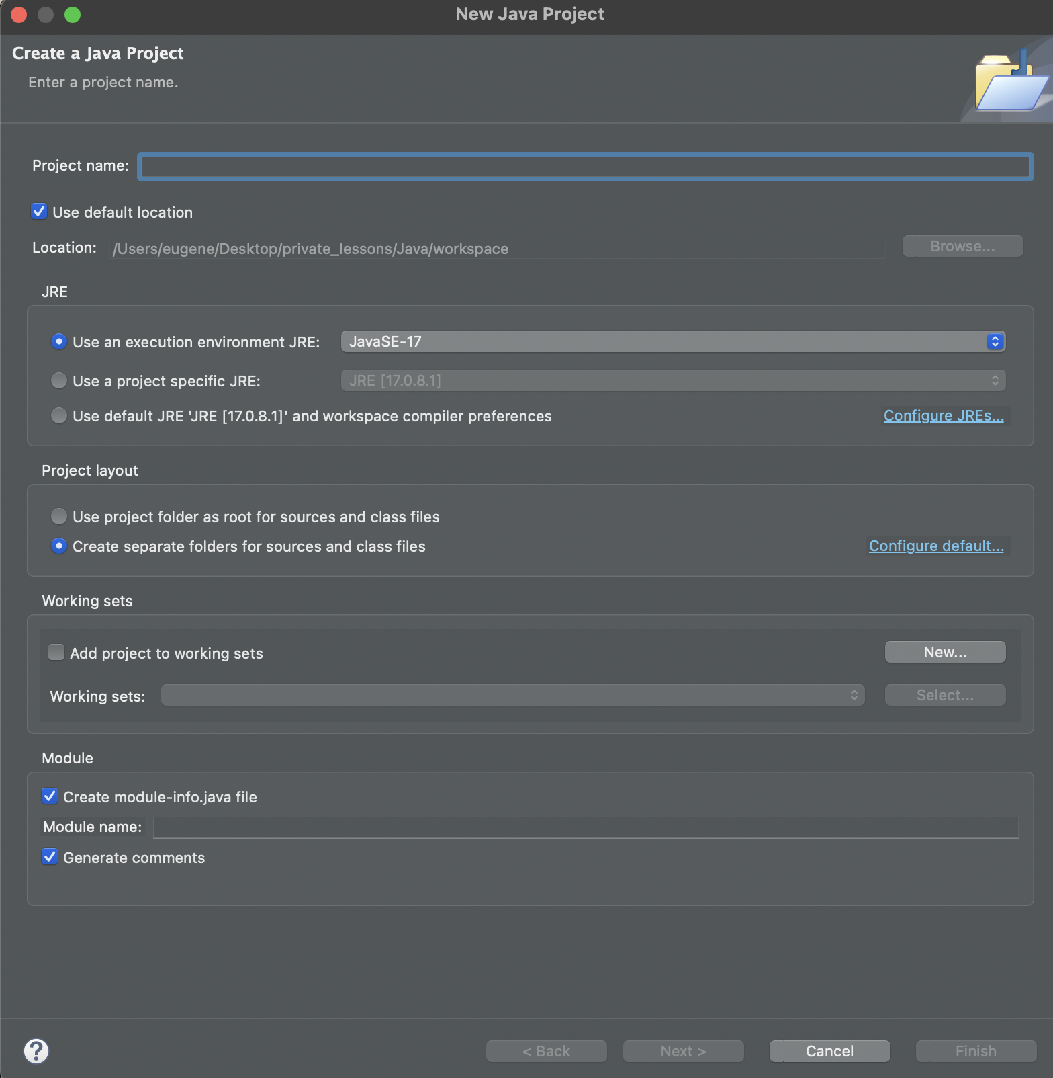
4. Create a Java Project
Project name is recommended to be named in English without blanks. (same as directory namings)

Slide 22
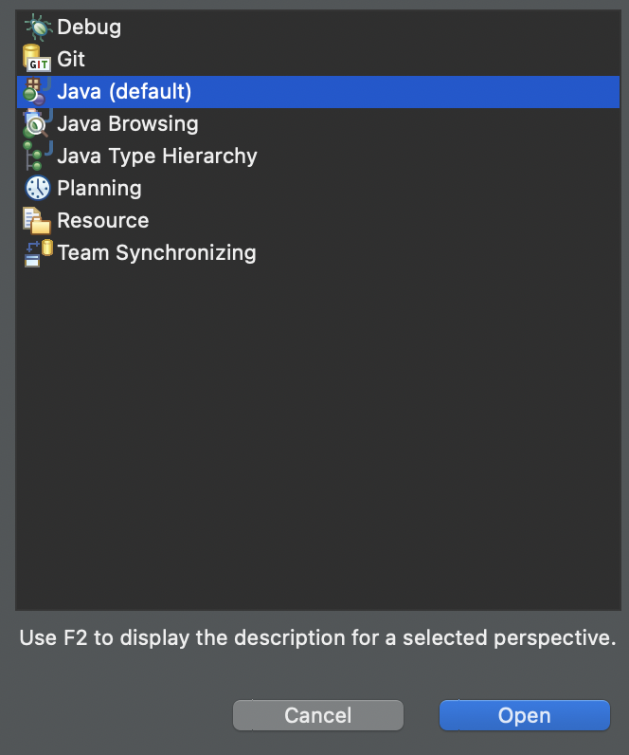
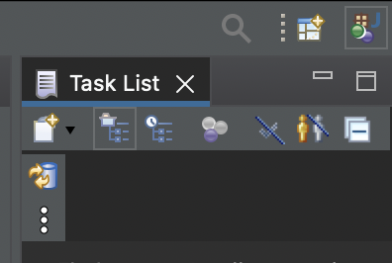
4. Create a Java Project (cont.)
Check if Perspective is in Java (default).

Slide 23
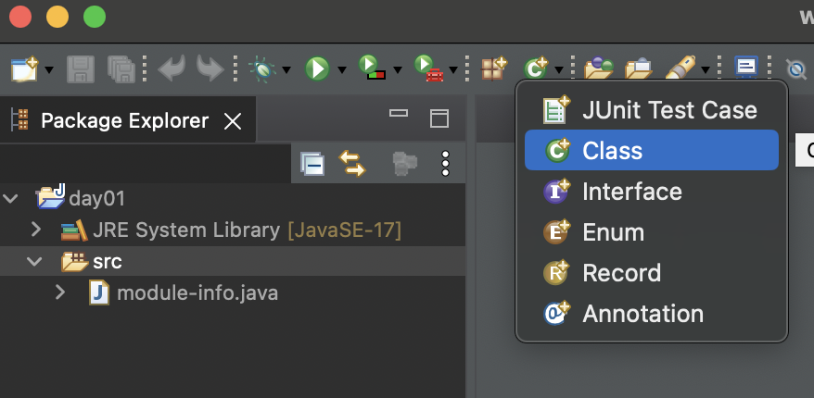
5. Create a Class File

Slide 24
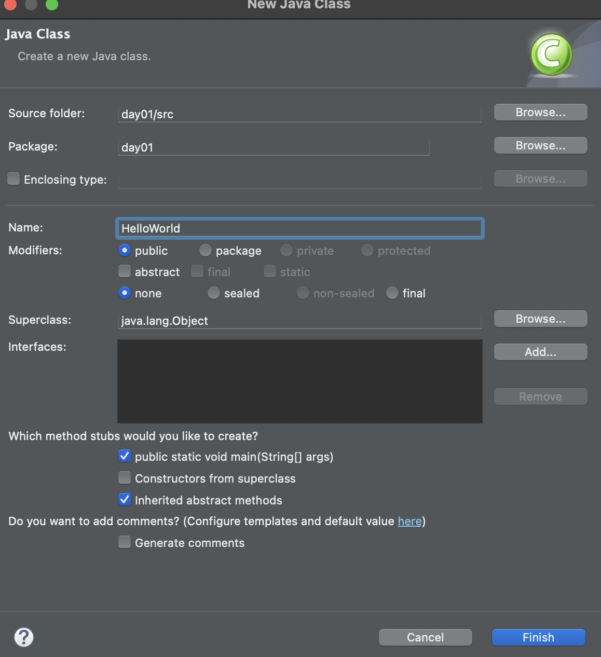
5. Create a Class File (cont.)
Java type names usually start with an uppercase letter by convention.
Check public static void main(String[] args) option if this is the main class.

Slide 25
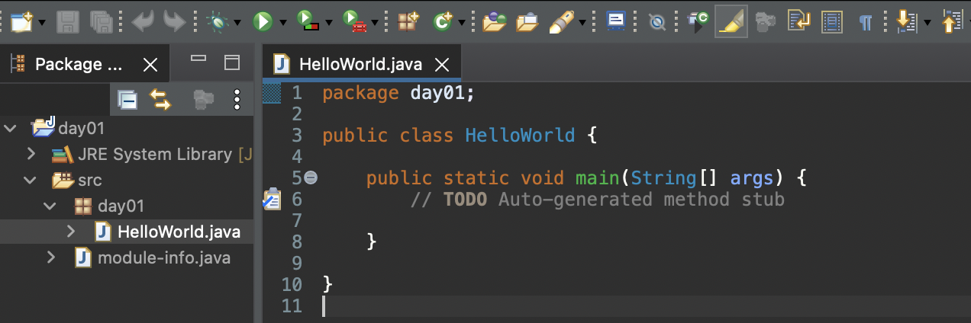
5. Create a Class File (cont.)
In Java, file names (.java) should be the same as the class name.
cf) In Python, file names (.py) can be different from class names inside the file.

Slide 26
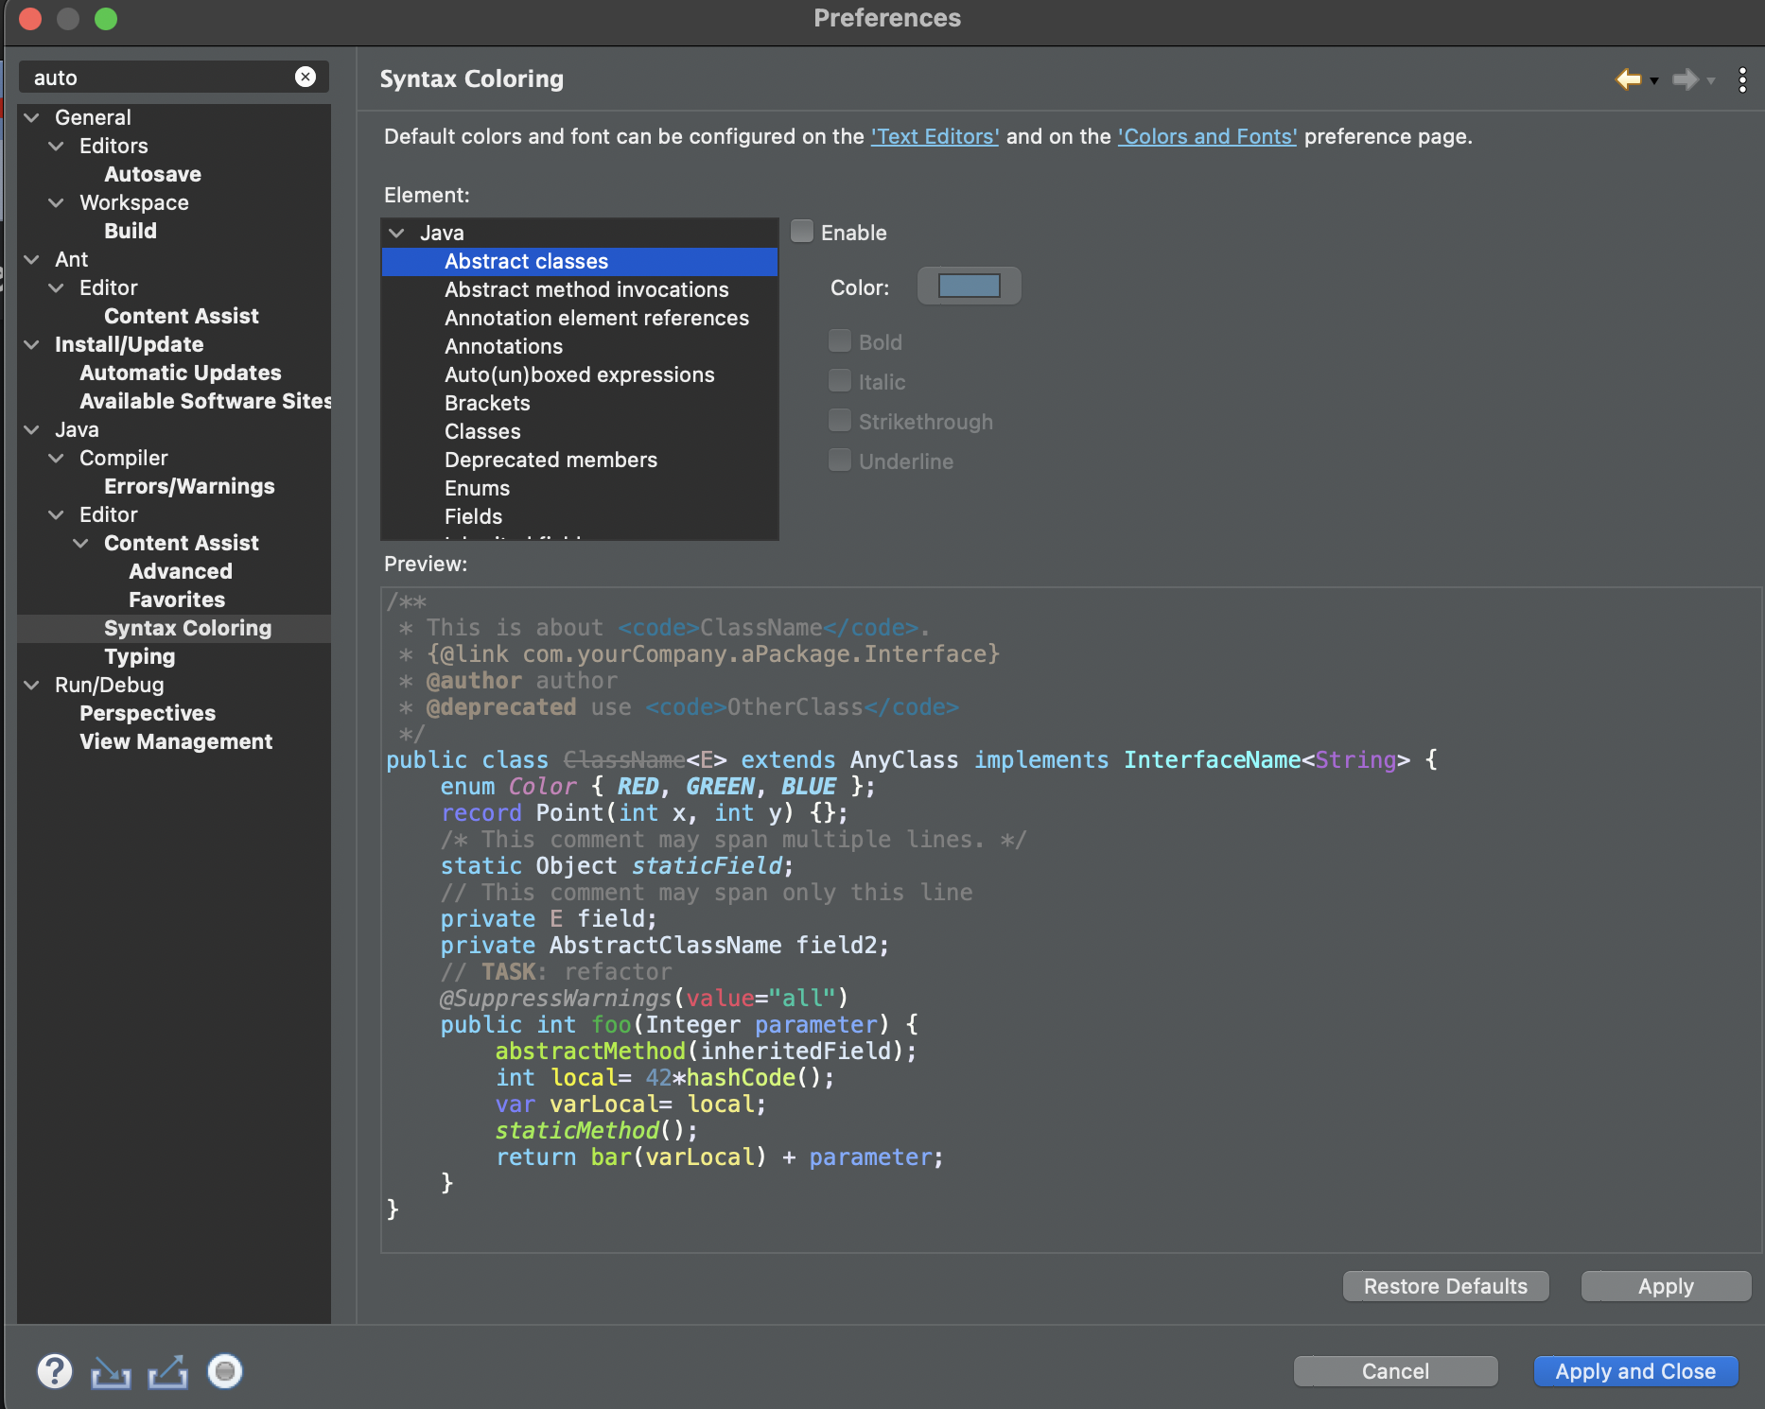
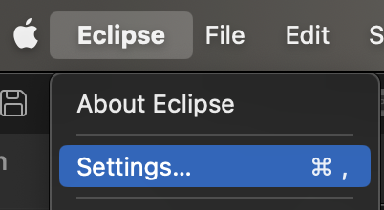
6. Eclipse Preferences
Eclipse → Settings → General → Appearance

Slide 27
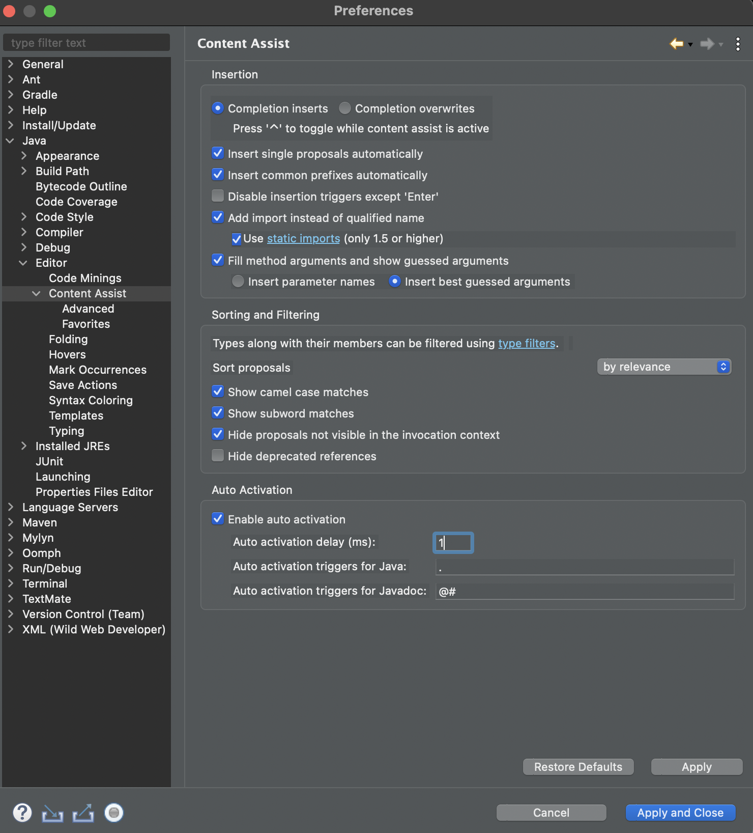
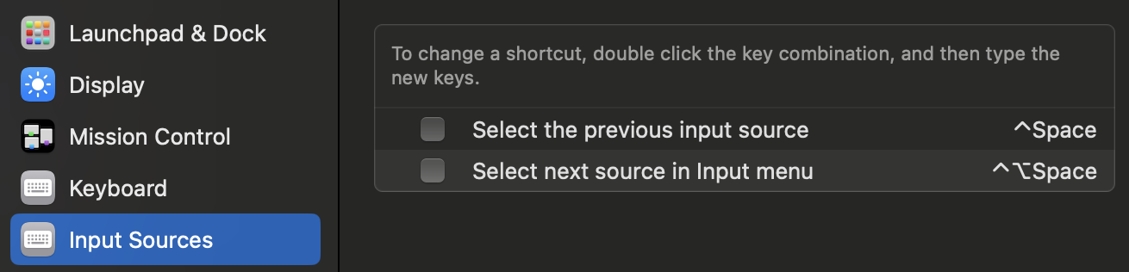
6. Eclipse Preferences (cont.)
Preferences → Content Assist → Auto Activation
Mac Keyboard Shortcuts → Input Sources → uncheck both items
control + command + . : auto-complete

Slide 28
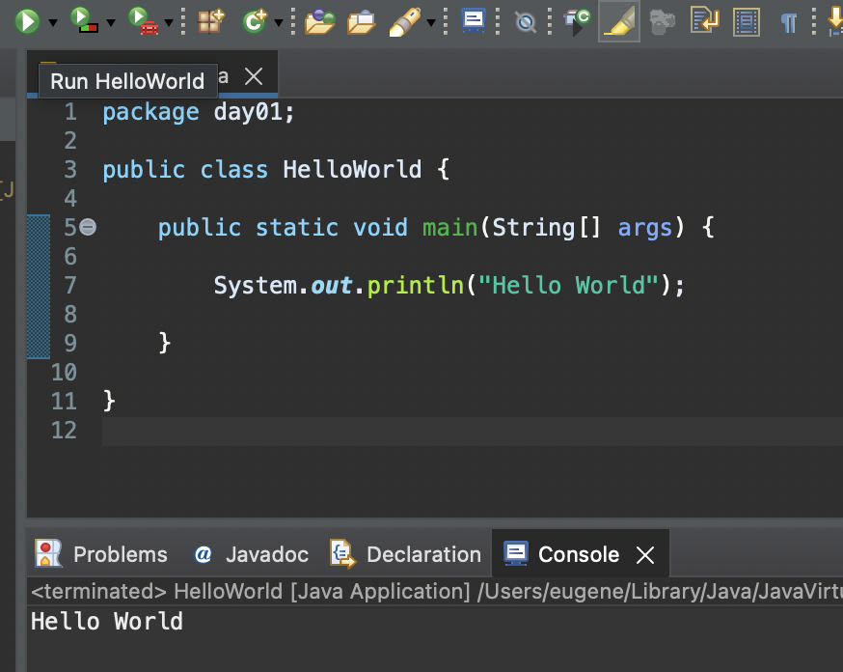
7. Run HelloWorld.java
System.out.println(“some string”); prints the string in the console

Slide 29
JAVA BASICS
Java Code Structure
Anatomy of a Class
Identifiers
Keywords
Naming Conventions
Variables
Methods
Comments
Print on Console

Slide 30
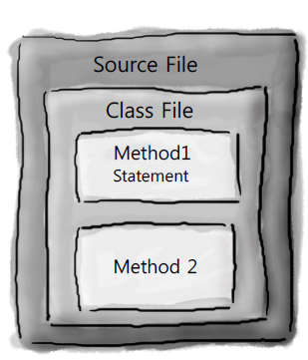
Java Code Structure
public class Dog{
…
}
class
public class Dog{
void bark() {
… }
}
method
public class Dog{
void bark() {
System.out.println(“…”);
}
}
statement

Slide 31
Anatomy of a Class
When the JVM starts running, it first looks for the class you give at the command line.
Next, it starts looking for the main method.
Next, it runs everything inside the { } of the main method.
Every Java application has to have at least one class, and one main method (not per class, just per application!)
The main method is where the program starts running.
Every statement must end in a semicolon.
public static void main (String[ ] args) { //statement; }

Slide 32
Identifiers
It must start with a letter, underscore _, or dollar sign ($).
You can’t start a name with a number.
Don’t start it with number.
After the first character, you can use numbers as well.
Blank space cannot be included.
It can be anything you like, just so long as it isn't one of Java's reserved words.

Slide 33
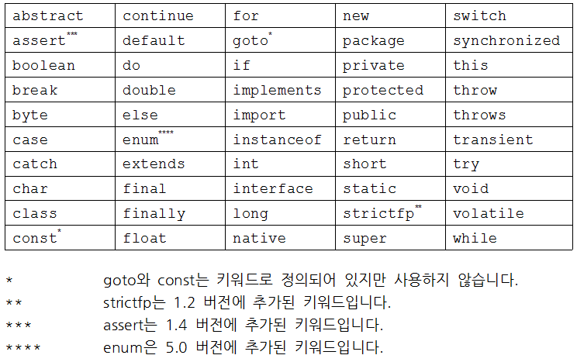
Keywords
Keywords cannot be used as variable names.

Slide 34
Naming Conventions
▽ Class / Interface Names
- 명사나 형용사를 서술적으로 연결하여 사용.
- 첫 글자는 대문자로 표기.
- 연결된 단어의 첫 글자도 대문자로 표기. (Camel-Case)
- 나머지 문자는 소문자로 표기.
- "$"(dollar sign)은 내부 클래스에서 특별한 의미가 있기 때문에 사용을 권장하지 않음.
▽ Variables
- 명사적 의미를 갖게 생성.
- 첫 글자는 소문자, 연결 단어의 첫 글자는 대문자로 표기합니다. (Camel-Case)
- 나머지 문자는 소문자로 표기.
- 일반적으로 변수 이름에서는 "_"(underscore character) 를 사용하지 않음.

Slide 35
Naming Conventions
▽ Methods
- 동사적 의미를 갖게 함.
- 첫 글자는 소문자, 연결 단어의 첫 글자는 대문자로 표기. (Camel-Case)
- 나머지 문자는 소문자로 표기.
- 메서드 이름 뒤에는 한 쌍의 괄호 "( )” 가 뒤따름. ⇒ 인자 표시 (parameters)
- 일반적으로 "_"(underscore character)를 사용하지 않음.

Slide 36
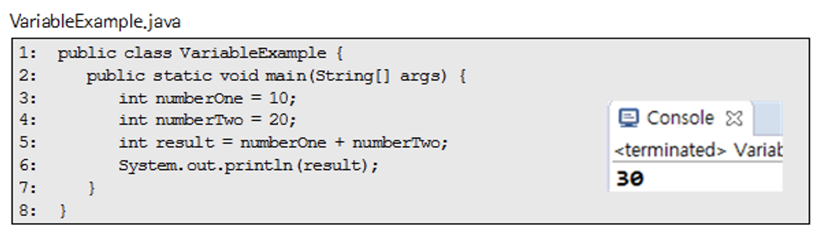
Variables
type variableName;
type: assigns the data type of the variable.
variableName: follows the Java naming convention, camel-case.

Slide 37
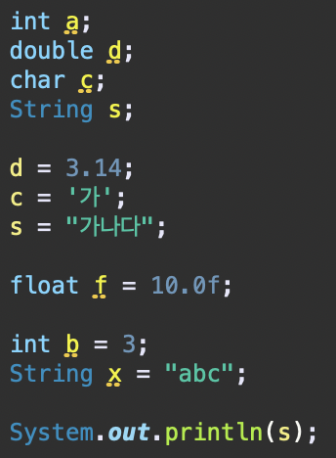
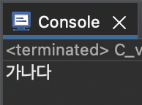
Variables – Example

Slide 38
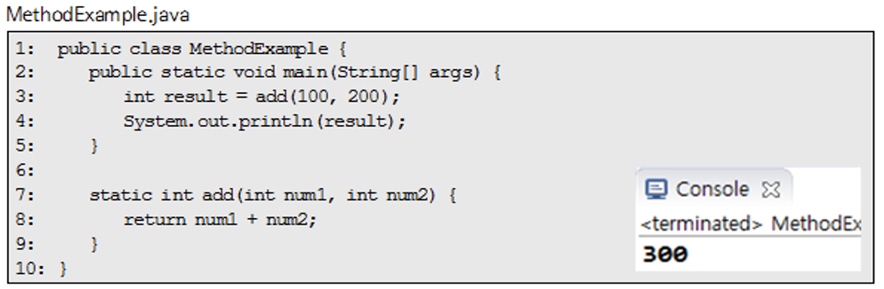
Methods
returnType methodName (parameterList) {
…
}
returnType: the variable type of the return value. (if no data is returned after the method is ran, use void)
parameterList: used to get the actual values of the parameters.
Each parameter variable must include its data type)

Slide 39
Comments
// ; 한 줄 주석 : ctrl + /
/* ; 문단 주석: ctrl + shift + / */
주석 해제: ctrl + shift + \

Slide 40
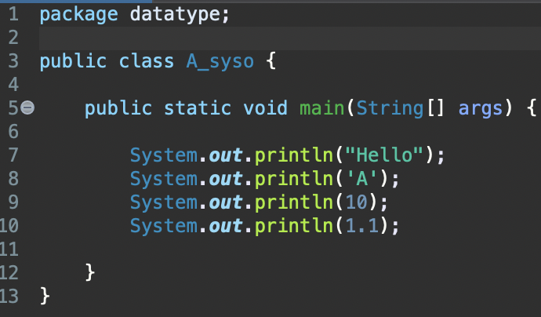
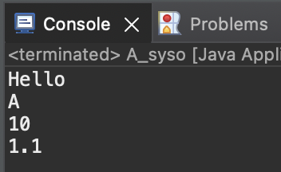
Print on Console
System.out.print();
콘솔 창에 소괄호 내 데이터 출력
System.out.println();
콘솔 창에 소괄호 내 데이터를 출력
자동으로 줄 바꿈

Slide 41
DATA TYPES
Data Types
String
Operators
Input
Array

Slide 42
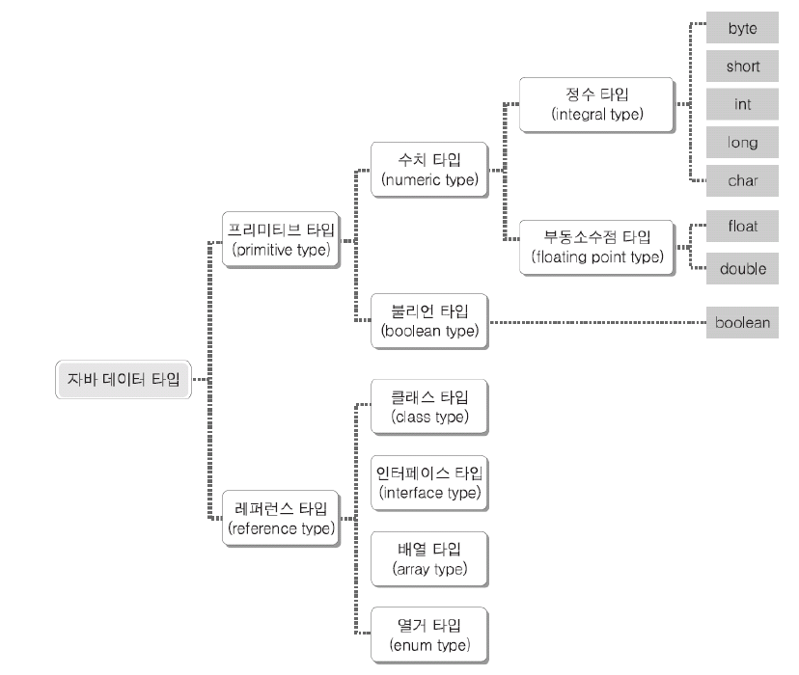
Data Types

Slide 43
Data Types (cont.)
Primitive Data Types
Type | Data Type | Memory | Default Value
Integral type | byte (-128 ~ 127) | 1 byte | 0
 | short (-32,768 ~ 32,767) | 2 bytes | 0
 | int (-21억 ~ 21억) | 4 bytes | 0
 | long (int 범위 벗어나는 더 큰 수 포함) | 8 bytes | 0L
Floating Point type | float (±소수점 아래 7자리까지) (오차 범위 커서 잘 안 씀) | 4 bytes | 0.0F
 | double (±소수점 아래 15자리까지) | 8 bytes | 0.0D
Boolean type | boolean | - | false
Character type | char (ASCII 코드 / UNICODE) ( ‘ ’ 사용) | 2 bytes | ‘\u0000’

Slide 44
String
use class String to declare a variable.
Default value of String is null.
String s1 = "Hello"; // declare a variable and assign a String
String s2; // default value null, length unknown
String s3 = ""; // null string, length=0
String s4 = " "; // blank string, length != 0

Slide 45
String (cont.)
When operator ‘+’ is used with a String and other type, it is converted to String type. ⇒ returning a String.
100+200 // 300
100+"200" // “100200”
10+20+"Hello" // “30Hello”
"Hello"+10+20 // “Hello1020”

Slide 46
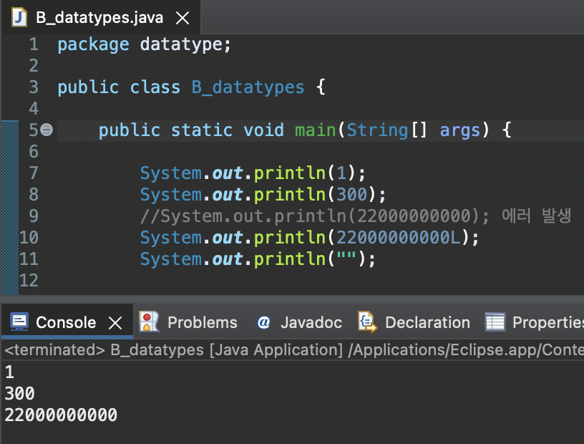
Data Types – Example
Integral type
int
한 정수당 4 byte
-21억 ~ 21억
long
한 정수당 8 byte
int형 범위 벗어나는 정수는 long형으로 지정!

Slide 47
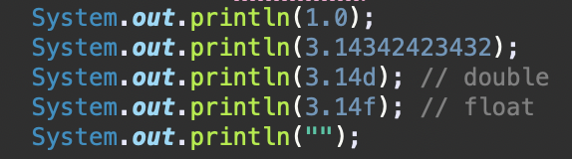
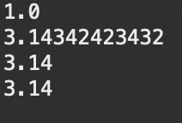
Data Types – Example (cont.)
2. Floating point type
double
한 실수당 8 byte
소숫점 15자리까지 표현
float
한 실수 당 4 byte
소숫점 7자리까지 표현
오차 범위가 double보다 커서 잘 안 씀

Slide 48
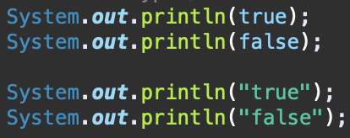
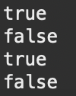
Data Types – Example (cont.)
3. Boolean type
String “true” != Boolean true
String ”false” != Boolean false

Slide 49
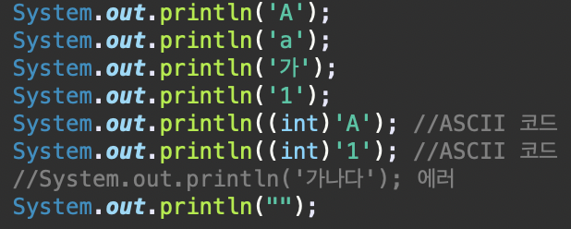
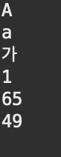
Data Types – Example (cont.)
4. Character type
문자 1개, ‘ ' 사용
한 문자당 2 byte
ASCII 코드 (1 byte): 알파벳 대소문자, 0~9, 특수 문자
UNICODE (2 byte): 모든 국가의 문자들, 기타 특수 문자

Slide 50
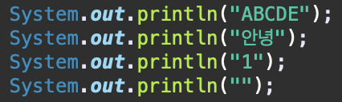
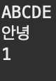
Data Types – Example (cont.)
String type
문자 여러 개, "" 사용
자료형처럼 사용되는 특별 케이스

Slide 51
OPERATORS

Slide 52
Operators
Type | Operator | Function
산술 연산자 | + - * / % | 사칙 연산 및 나머지 계산
단순 대입 | = | 우변의 값을 좌변의 변수에 대입
증가/감소 | ++ -- | 변수 값을 1만큼 증가/감소
수치 크기 비교 | < > <= >= | 수치 크기 비교
동등 연산자 | == != | 데이터 동일한지 비교
조건 연산자 | && || | 논리적 and / or 연산
캐스트 연산자 | (typeName) | 타입 강제 변환

Slide 53




Operators – Example
산술 연산자 : +, -, *, /, %
/ : 몫 알려 줌
- 두 수 중에 적어도 1개가 실수여야 소숫점까지 나옴
% : 나머지 알려 줌
- 실수끼리도 가능
+ : 문자열 덧셈 (결합)

Slide 54


Operators – Example (cont.)
대입 연산자 : =
= : 왼쪽(공간)에 오른쪽(값)을 저장
ex) a = 10; a = b;
a = b 와 b = a는 완전히 다른 의미
❖ 복합 대입 연산자
연산과 저장을 동시에 수행, 변수의 값 바꿈!
+= , -= , *= , /= , %=

Slide 55





Operators – Example (cont.)
증감 연산자: ++, --
a++, ++a : a에 +1한 후, 다시 a에 저장
a--, --a : a에 -1한 후, 다시 a에 저장
❖ 전치 및 후치 연산자
전치 연산 ++a : 자신 먼저 증감시킨 뒤, 나머지 연산 수행
후치 연산 a++: 나머지 연산 먼저 수행 뒤, 마지막에 자신을 증감시킴*

Slide 56


Operators – Example (cont.)
❖ 전치 및 후치 연산자

Slide 57




Operators – Example (cont.)
관계 연산자: < , <= , > , >= , == , !=
결과는 boolean type (true / false)

Slide 58








Operators – Example (cont.)
논리 연산자 : && , || , !
결과는 boolean type (true / false)
&& : 논리곱연산자 (논리 AND 연산자)
- 양 수식이 모두 참이어야 true
- 하나라도 거짓이면 false
- 앞 수식이 '거짓'이면 다음 수식은 무시함
|| : 논리합연산자 (논리 OR 연산자)
- 양 수식 중 하나라도 참이면 true
- 앞 수식이 '참'이면 다음 수식은 무시함
! : 논리부정연산자 ( 논리 NOT 연산자)
- 수식이 참이면 false를, 거짓이면 true 반환

Slide 59


Operators – Example (cont.)
조건 연산자
조건식 ? 참일 경우 선택 값 : 거짓일 경우 선택
“a가 b보다 크다”가 참이라면 a가 max값, 거짓이라면 b가 max값

Slide 60
Operators – Example (cont.)
조건 연산자 (실습)
Q) age 값을 임의로 저장한 후, 19 이하는 미성년자 / 이상은 성인을 String 타입의 변수에 저장하고 출력하세요.

Slide 61



Operators – Example (cont.)
캐스트 연산자
Type Casting: 데이터의 자료형을 바꾸는 것
주용도: int형 데이터를 실수(float/double)형으로 바꿀 때
강제 형변환: 개발자가 원하는 대로 (강제로) 형변환 => 캐스트 연산자 사용
ex) (castType)data
자동 형변환 : 컴퓨터가 컴파일을 위하여 자동으로 (어쩔 수 없는 상황에서) 형변환

Slide 62
Operators – Example (cont.)
캐스트 연산자 (실습)
Q) 세 과목의 점수를 임의로 지정하고, 조건 연산자를 사용하여 평균이 60.2 이상이면 합격! 그렇지 않으면 불합격!을 출력하세요.

Slide 63



Operators – Example (cont.)
Math.random(): 랜덤 수 (난수) 생성
0.0 ~ 0.99999999 범위 내의 실수가 랜덤하게 나옴

Slide 64



Operators – Example (cont.)
Math.random() (실습)
Q) 2~9단 구구단을 랜덤하게 출력하세요.

Slide 65
INPUT

Slide 66
Input
Can use class Scanner to get user’s input.
java.util.Scanner
inside util package
text scanner
parse primitive types and string
needs to be imported at the beginning of the code file

Slide 67


Input – Scanner Example
java.util.Scanner is imported.
Scanner object is made (sc).
sc has next() method for taking a String for user input.
sc has nextInt() method for taking a int for user input.

Slide 68


Input – Scanner Example
Q) 클래스에서 나이, 이름, 성별(f/m) 을 사용자에게 입력받아서 출력하는 Person 클래스를 만들어 보세요.

Slide 69
Input (cont.)
Can use class JOptionPane to get user’s input.
javax.swing.JOptionPane
inside javax package
pop up a standard dialog box that prompts user for a value or informs them of something
showConfirmDialog | Asks a confirming question, like yes/no/cancel.
showInputDialog | Prompt for some input.
showMessageDialog | Tell the user about something that has happened.
showOptionDialog | The Grand Unification of the above three.

Slide 70
Input – JOptionPane Example
Class javax.swing.JOptionPane needs to be imported.
showInputDialog(“…”)
showMessageDialog(Component parentComponent, Object message, String title, int messageType)
showConfirmDialog(Component parentComponent, Object message)

Slide 71



Input – JOptionPane Example

Slide 72




Input – JOptionPane Example

Slide 73
ARRAY

Slide 74
Array
type[] arrayName;
type[] arrayName = new type[arraySize];
An object of homogeneous collection of variables.
immutable
has index numbers (starts from [0])
can handle a large amount of data by iteration. (for문)
arrayName.length: returns the number of size of the array in int type

Slide 75

Array (cont.)
int[] intArr = new int[5];
int []intArr = new int[]{1,2,3};
Declaration and initialization can be done together in one line of code.
Default value of array:

Slide 76
Array – Example

